Slide 1
온습도센서를 활용한 식물 습도 감지기
AR05 서명진
AR10 오세현

Slide 2
AR05 서명진 – 회로 제작 , 코드 제작 , 시연 영상 찍기
AR10 오세현 – ppt제작 , fritzing 제작

Slide 3
목차
만들게 된 동기
부품 소개
회로모습(fritzing)
코드
시연

Slide 4
만들게 된 동기
식물을 키우게 될때 언제 물을 줘야 할때 정확히 언제 물을 정확히 얼마나 줘야 하는 지에 대해서 헷갈릴때가 많음
식물 습도를 감지하는 감지기를 아두이노를 활용하여 만들어 무고한 식물의 피해가 없게 하기 위함

Slide 5
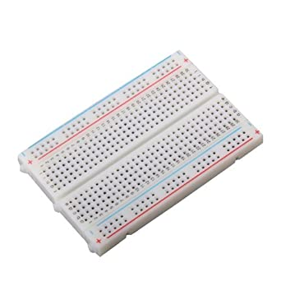
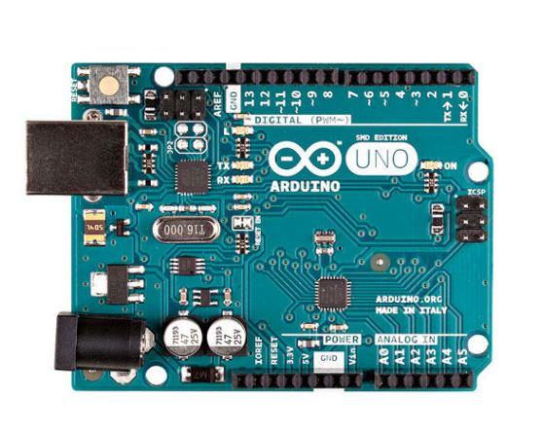
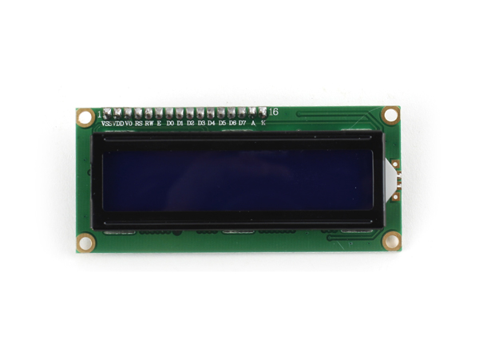
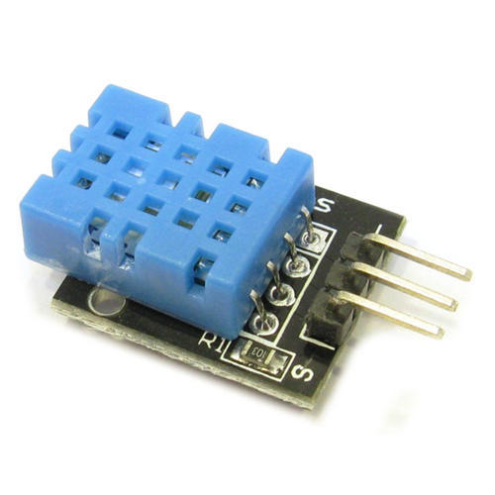
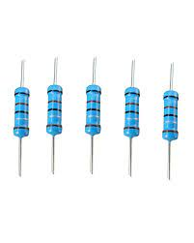
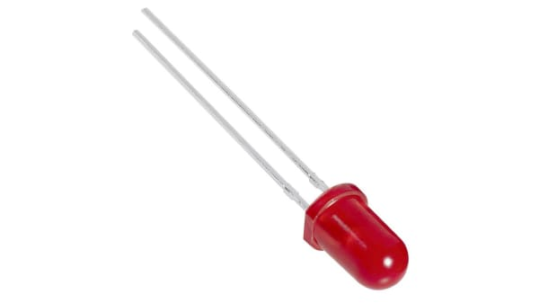
부품 소개
아두이노 UNO 미니 브래드보드
DHT11 모듈 I2C 1602 LCD 모듈
LED 저항 220Ω

Slide 6
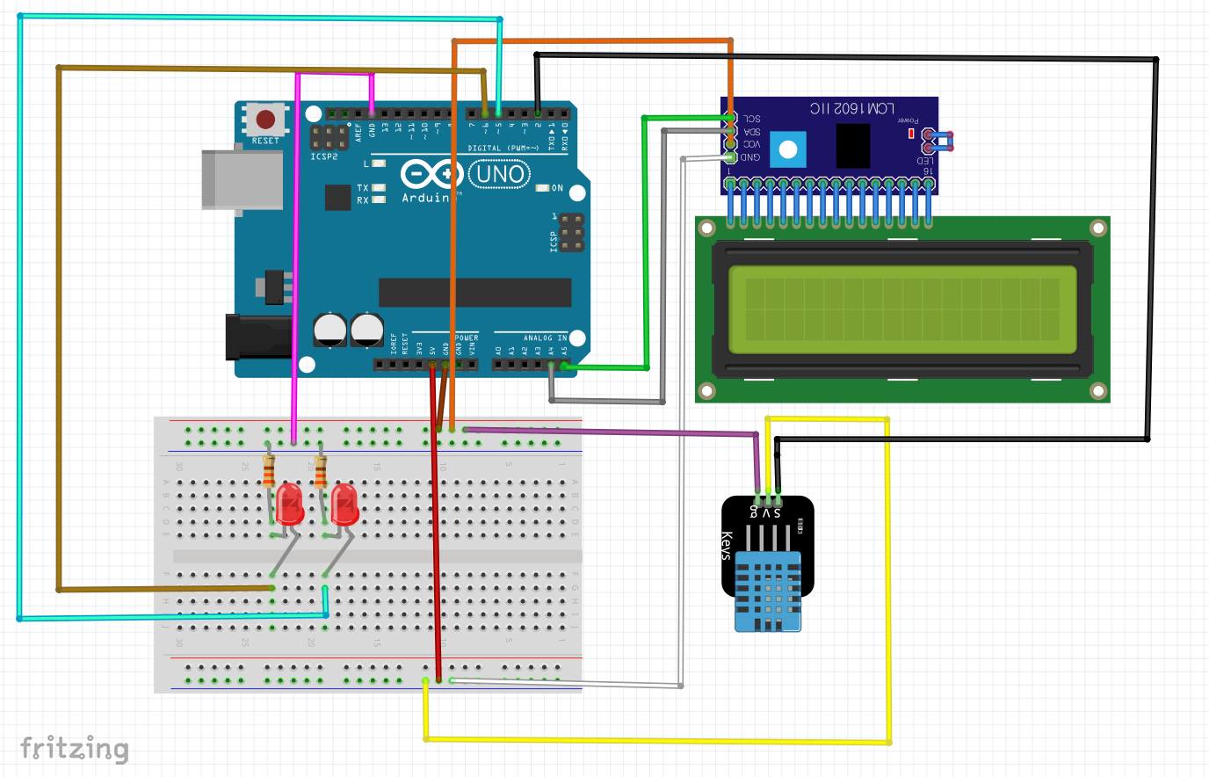
회로모습(fritzing)

Slide 7
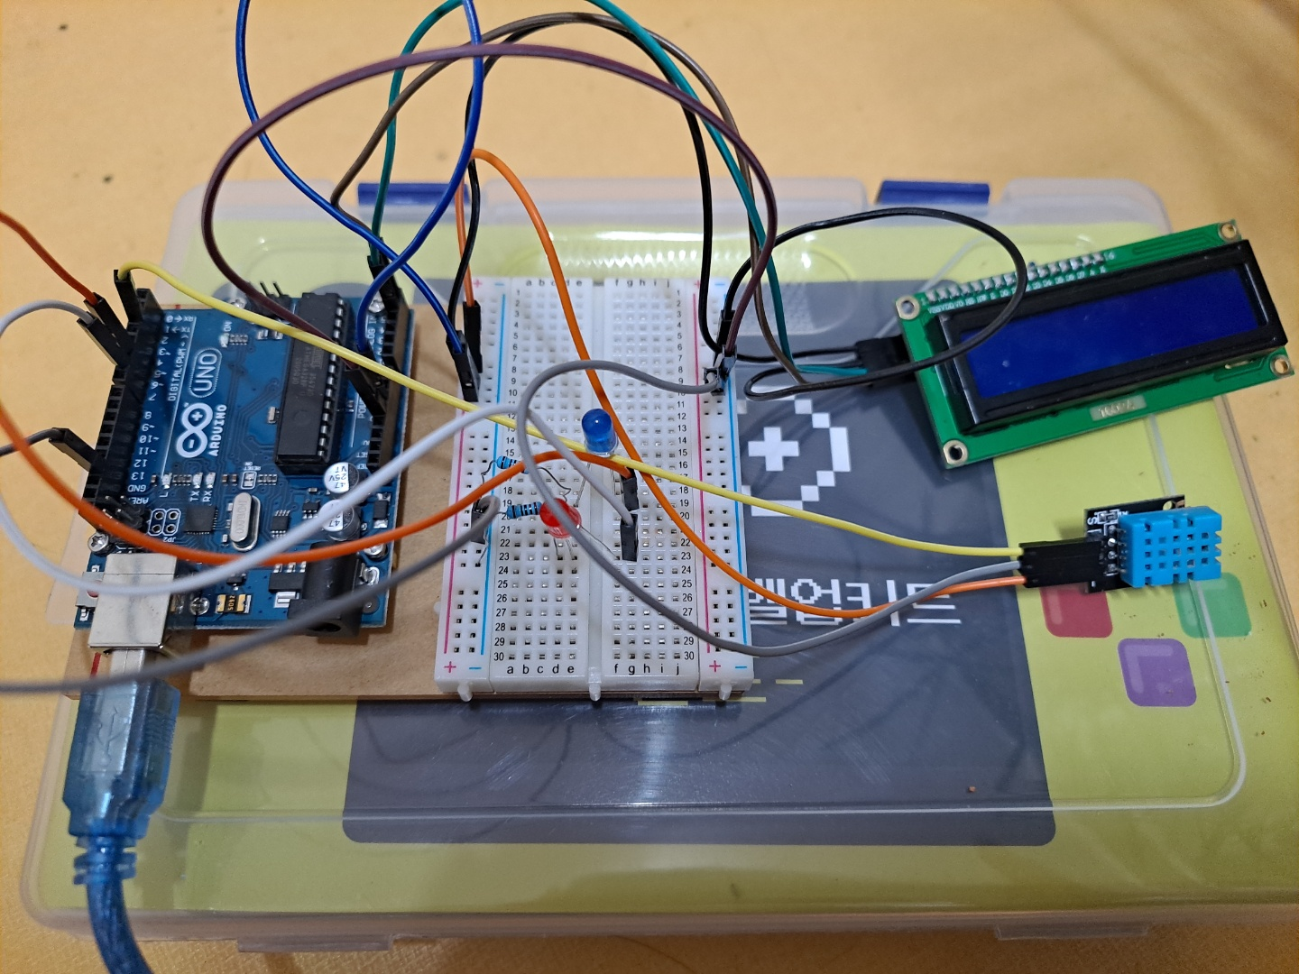
회로모습(Arduino)

Slide 8
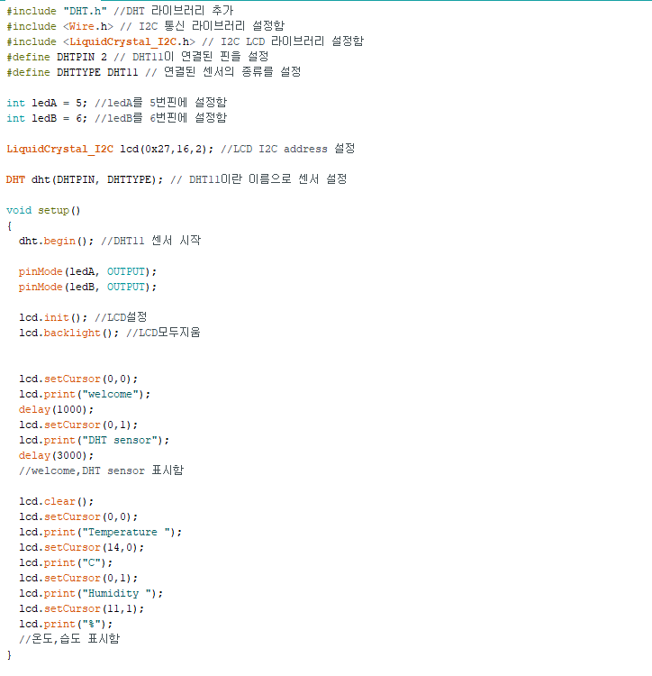
코드

Slide 9
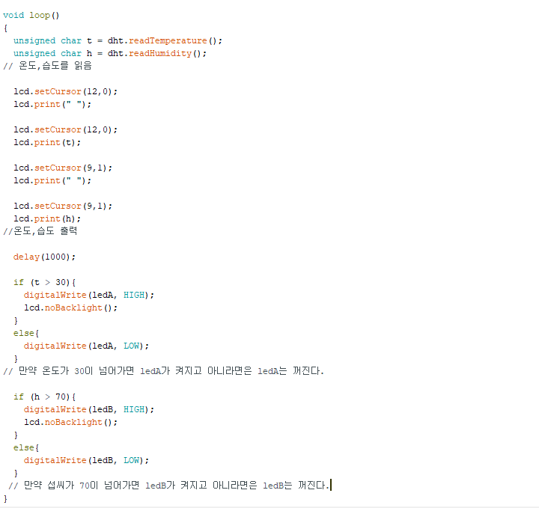
코드

Slide 10
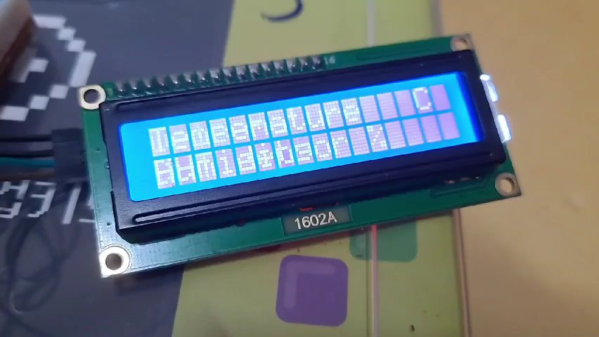
시연

